Slide 1
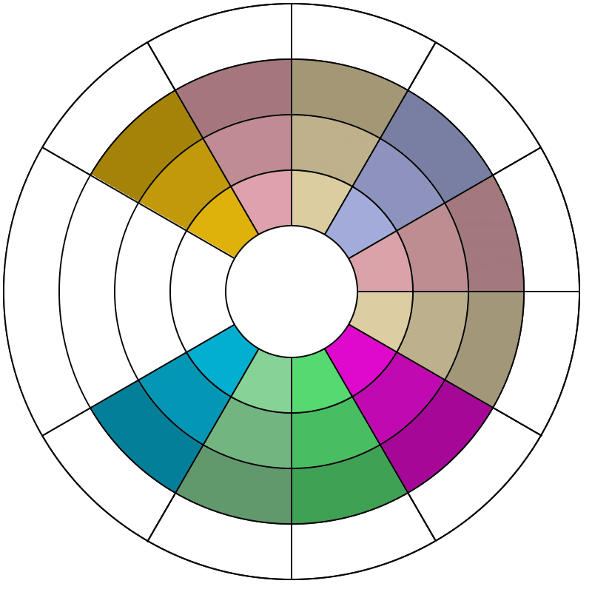





































ANALYSE DE
documents
TEXTE et chatbot
Éducation
PRÉsentation
QUIZ et
flashcards
Sélection subjective
de 60 outils
d’IA génératives
gratuits ou freemium
uneIAparjour.fr
#uneIAparjour
Thématiques
Pour aller plus loin
Pour découvrir
Utilisation avancée
(bonus)
MUSIQUE
IMAGE
VOIX
VIDéo
Recherche

